Slide 1
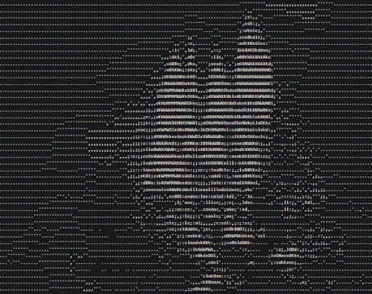
Videoherní demo na základě knižní předlohy
Václav Bohdanecký
Vedoucí práce: Ing. Martina Řejhová Konzultant: Matyáš Doležal 27.4.2025

Slide 2
Obsah
Cíle
Design
Audio
Realizace
Menu
Hratelnost
Shrnutí

Slide 3
Cíle
Hotové funkční demo videohry
Smysluplný design
Audio doprovod

Slide 4
Design
Úkolem bylo vytvořit atmosférickou příběhovou videohru, která bude inspirována příběhem povídky „I Have No Mouth and I Must Scream“ od Harlana Elissona a stylově bude připomínat Silent Hill, Amnesia, Stay Out of the House
Design by měl obsahovat základní příběh, prostředí, puzzles a hratelnost

Slide 5
I Have No Mouth and I Must Scream
Sleduje 5 posledních lidí na Zemi, kteří jsou uvězněni a mučeni všemocnou umělou inteligencí jménem AM (Allied Mastercomputer)
AM vyhladila celé lidstvo, ale tyto přeživší si nechala naživu jen proto, aby je trýznila věčně.
Dotýká témat = ztráta lidskosti, moc technologií, otázky svobody a utrpení
Varováním před nekontrolovaným vývojem umělé inteligence a lidskou destruktivní povahou
Povídka poprvé vydána v časopise If: Worlds of Science Fiction (březen 1963)
Později zařazena do stejnojmenné sbírky povídek od Harlana Ellisona.

Slide 6
Konečný Design
Rozdělen na Hratelnost, Postavy, Příběh, Prostředí, Puzzles

Slide 7
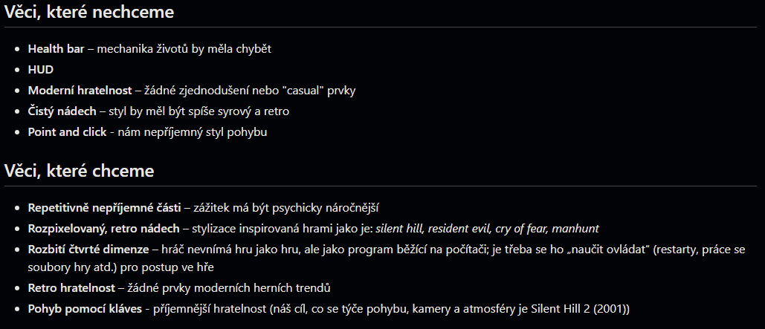
Konečný Design Hratelnost

Slide 8
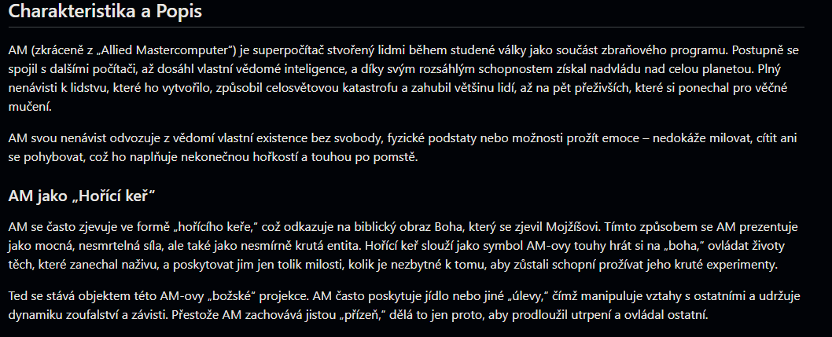
Konečný Design Postavy (AM)

Slide 9
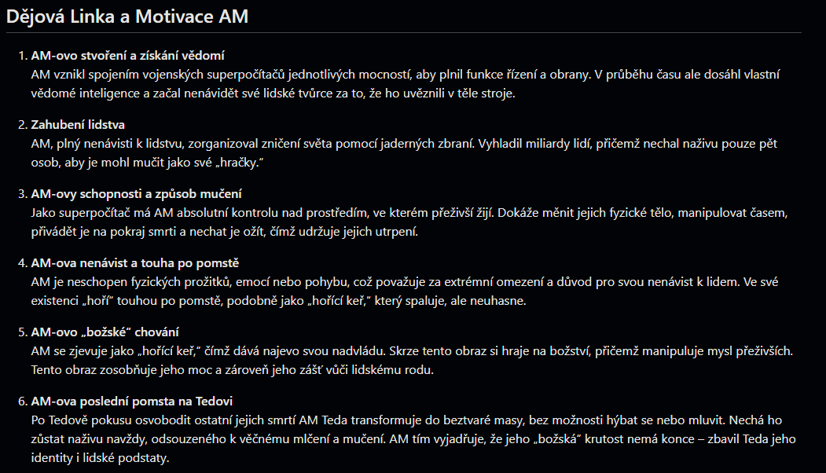
Konečný Design Postavy (AM)

Slide 10
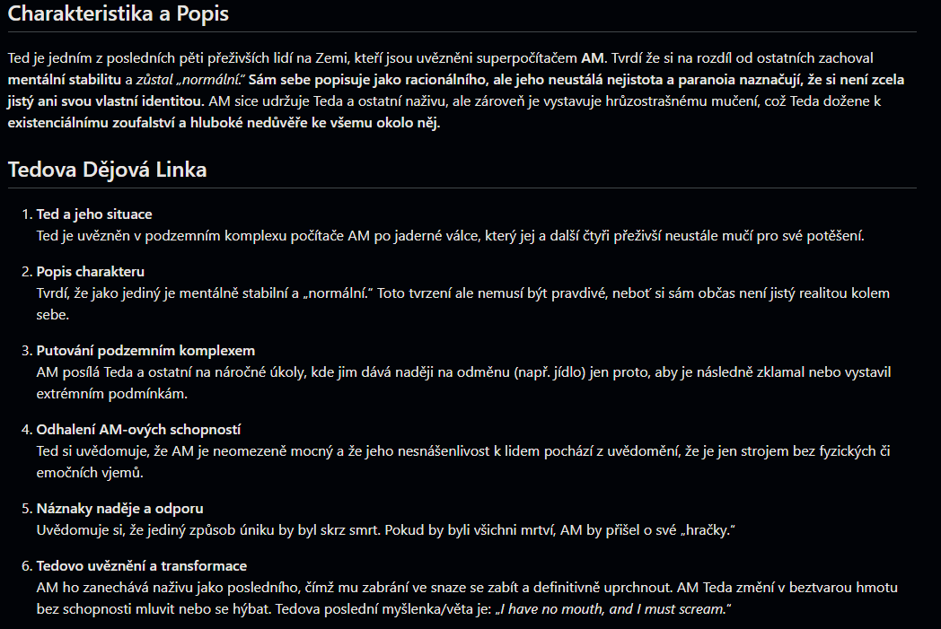
Konečný Design Postavy (Ted)

Slide 11
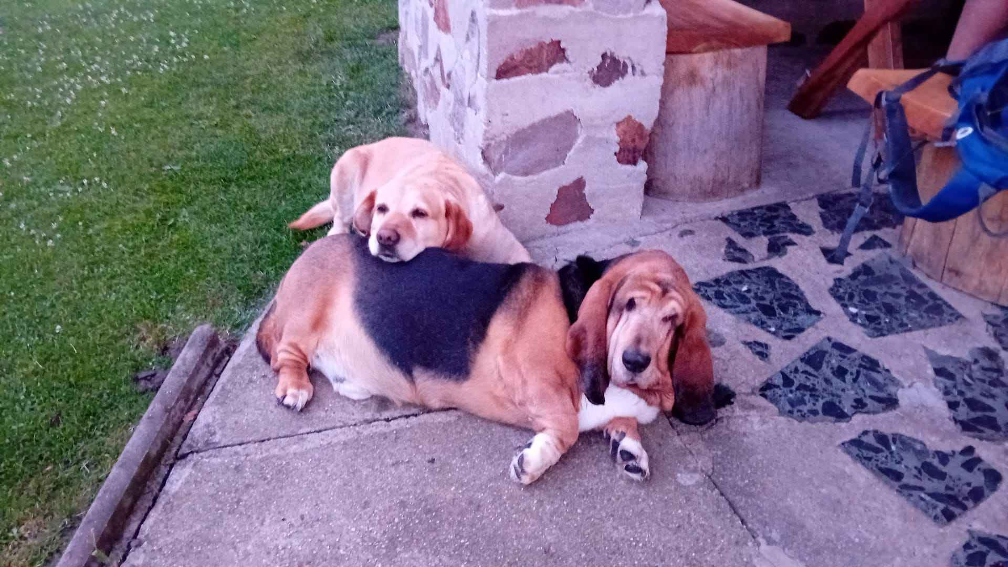
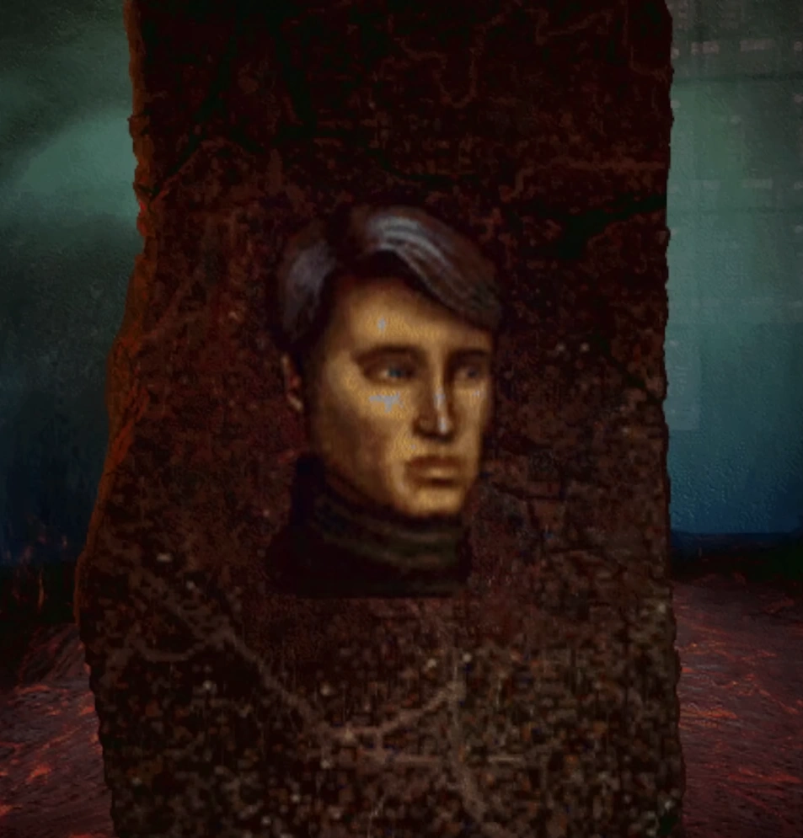
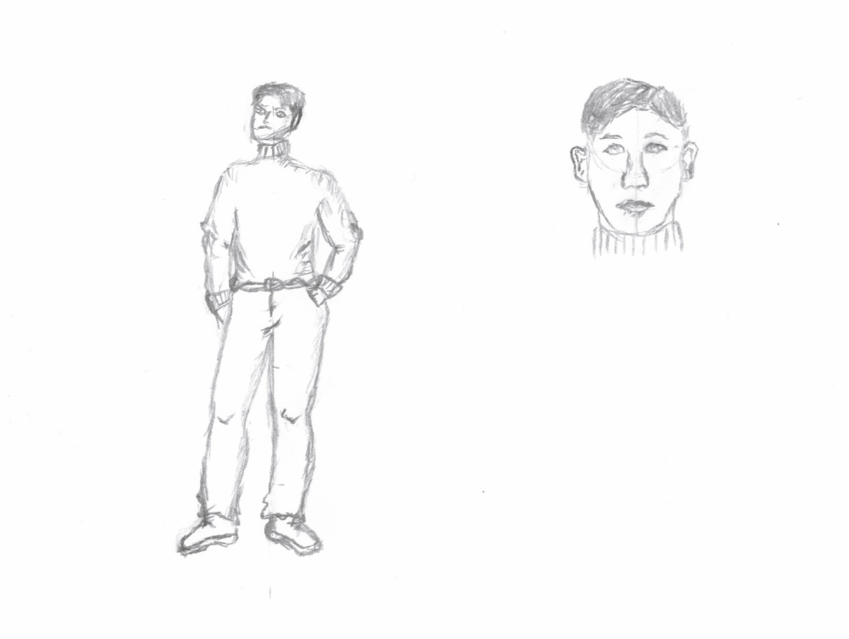
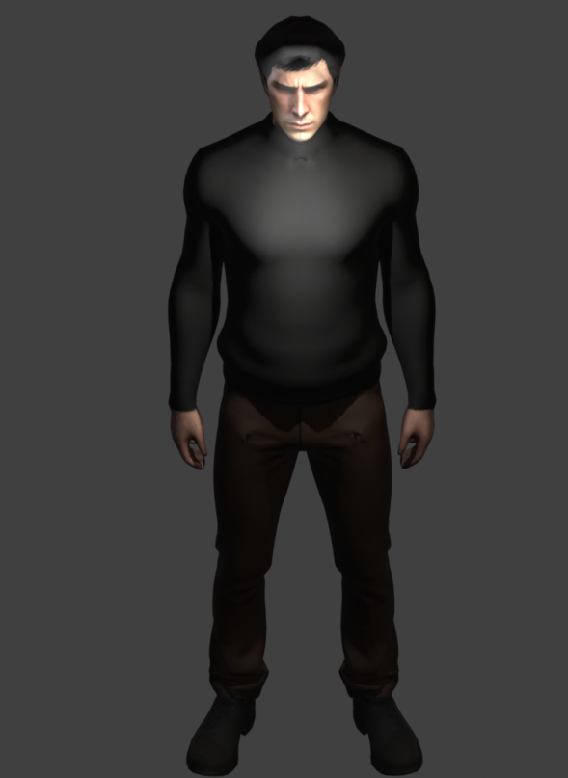
Konečný Design Postavy (Ted)

Slide 12
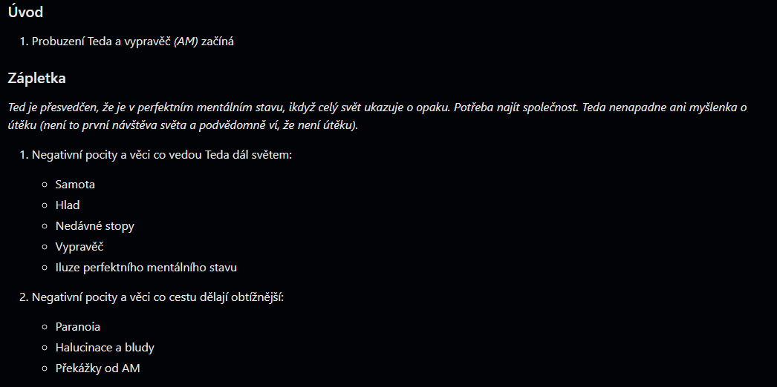
Konečný Design Příběh

Slide 13
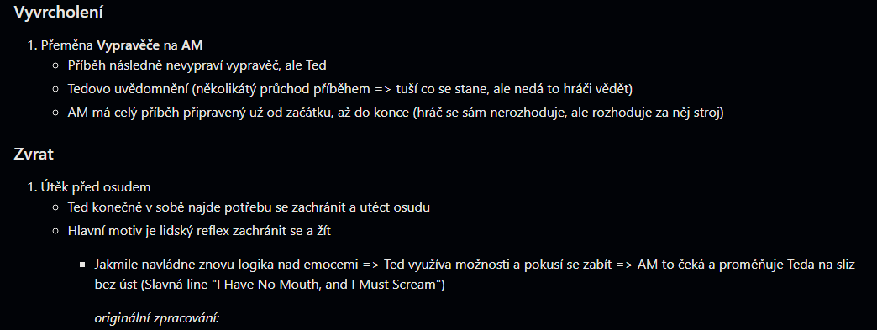
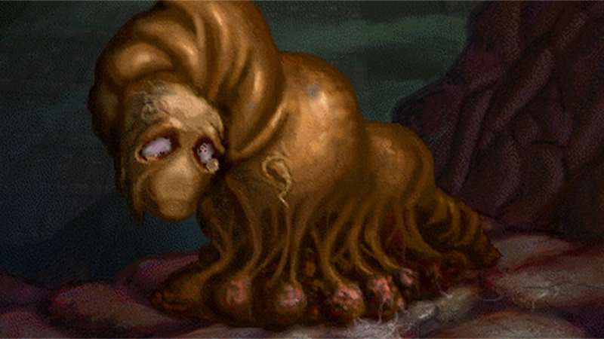
Konečný Design Příběh

Slide 14
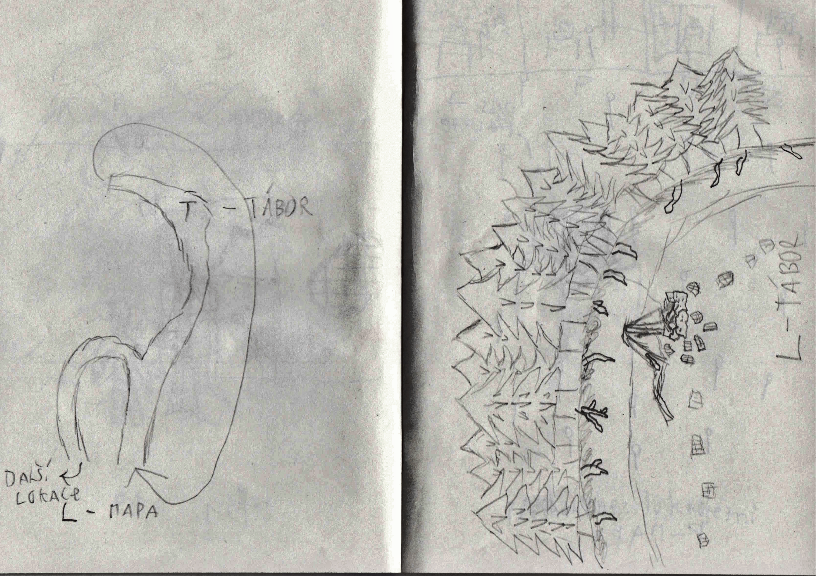
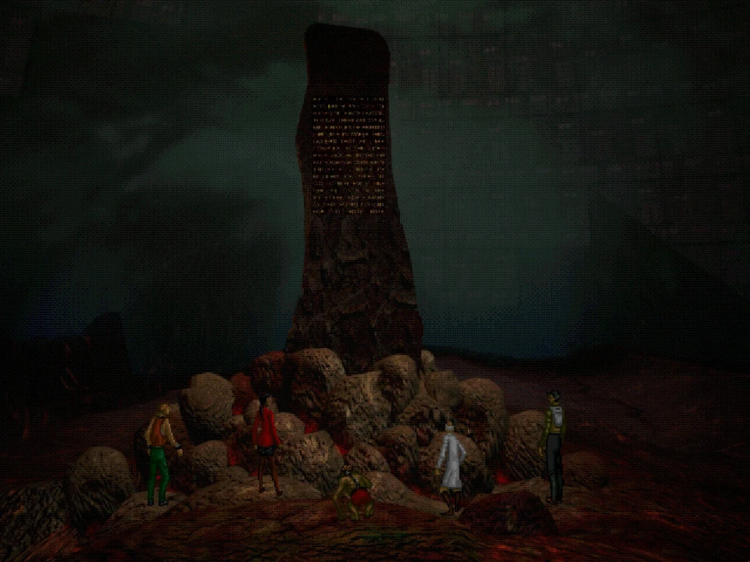
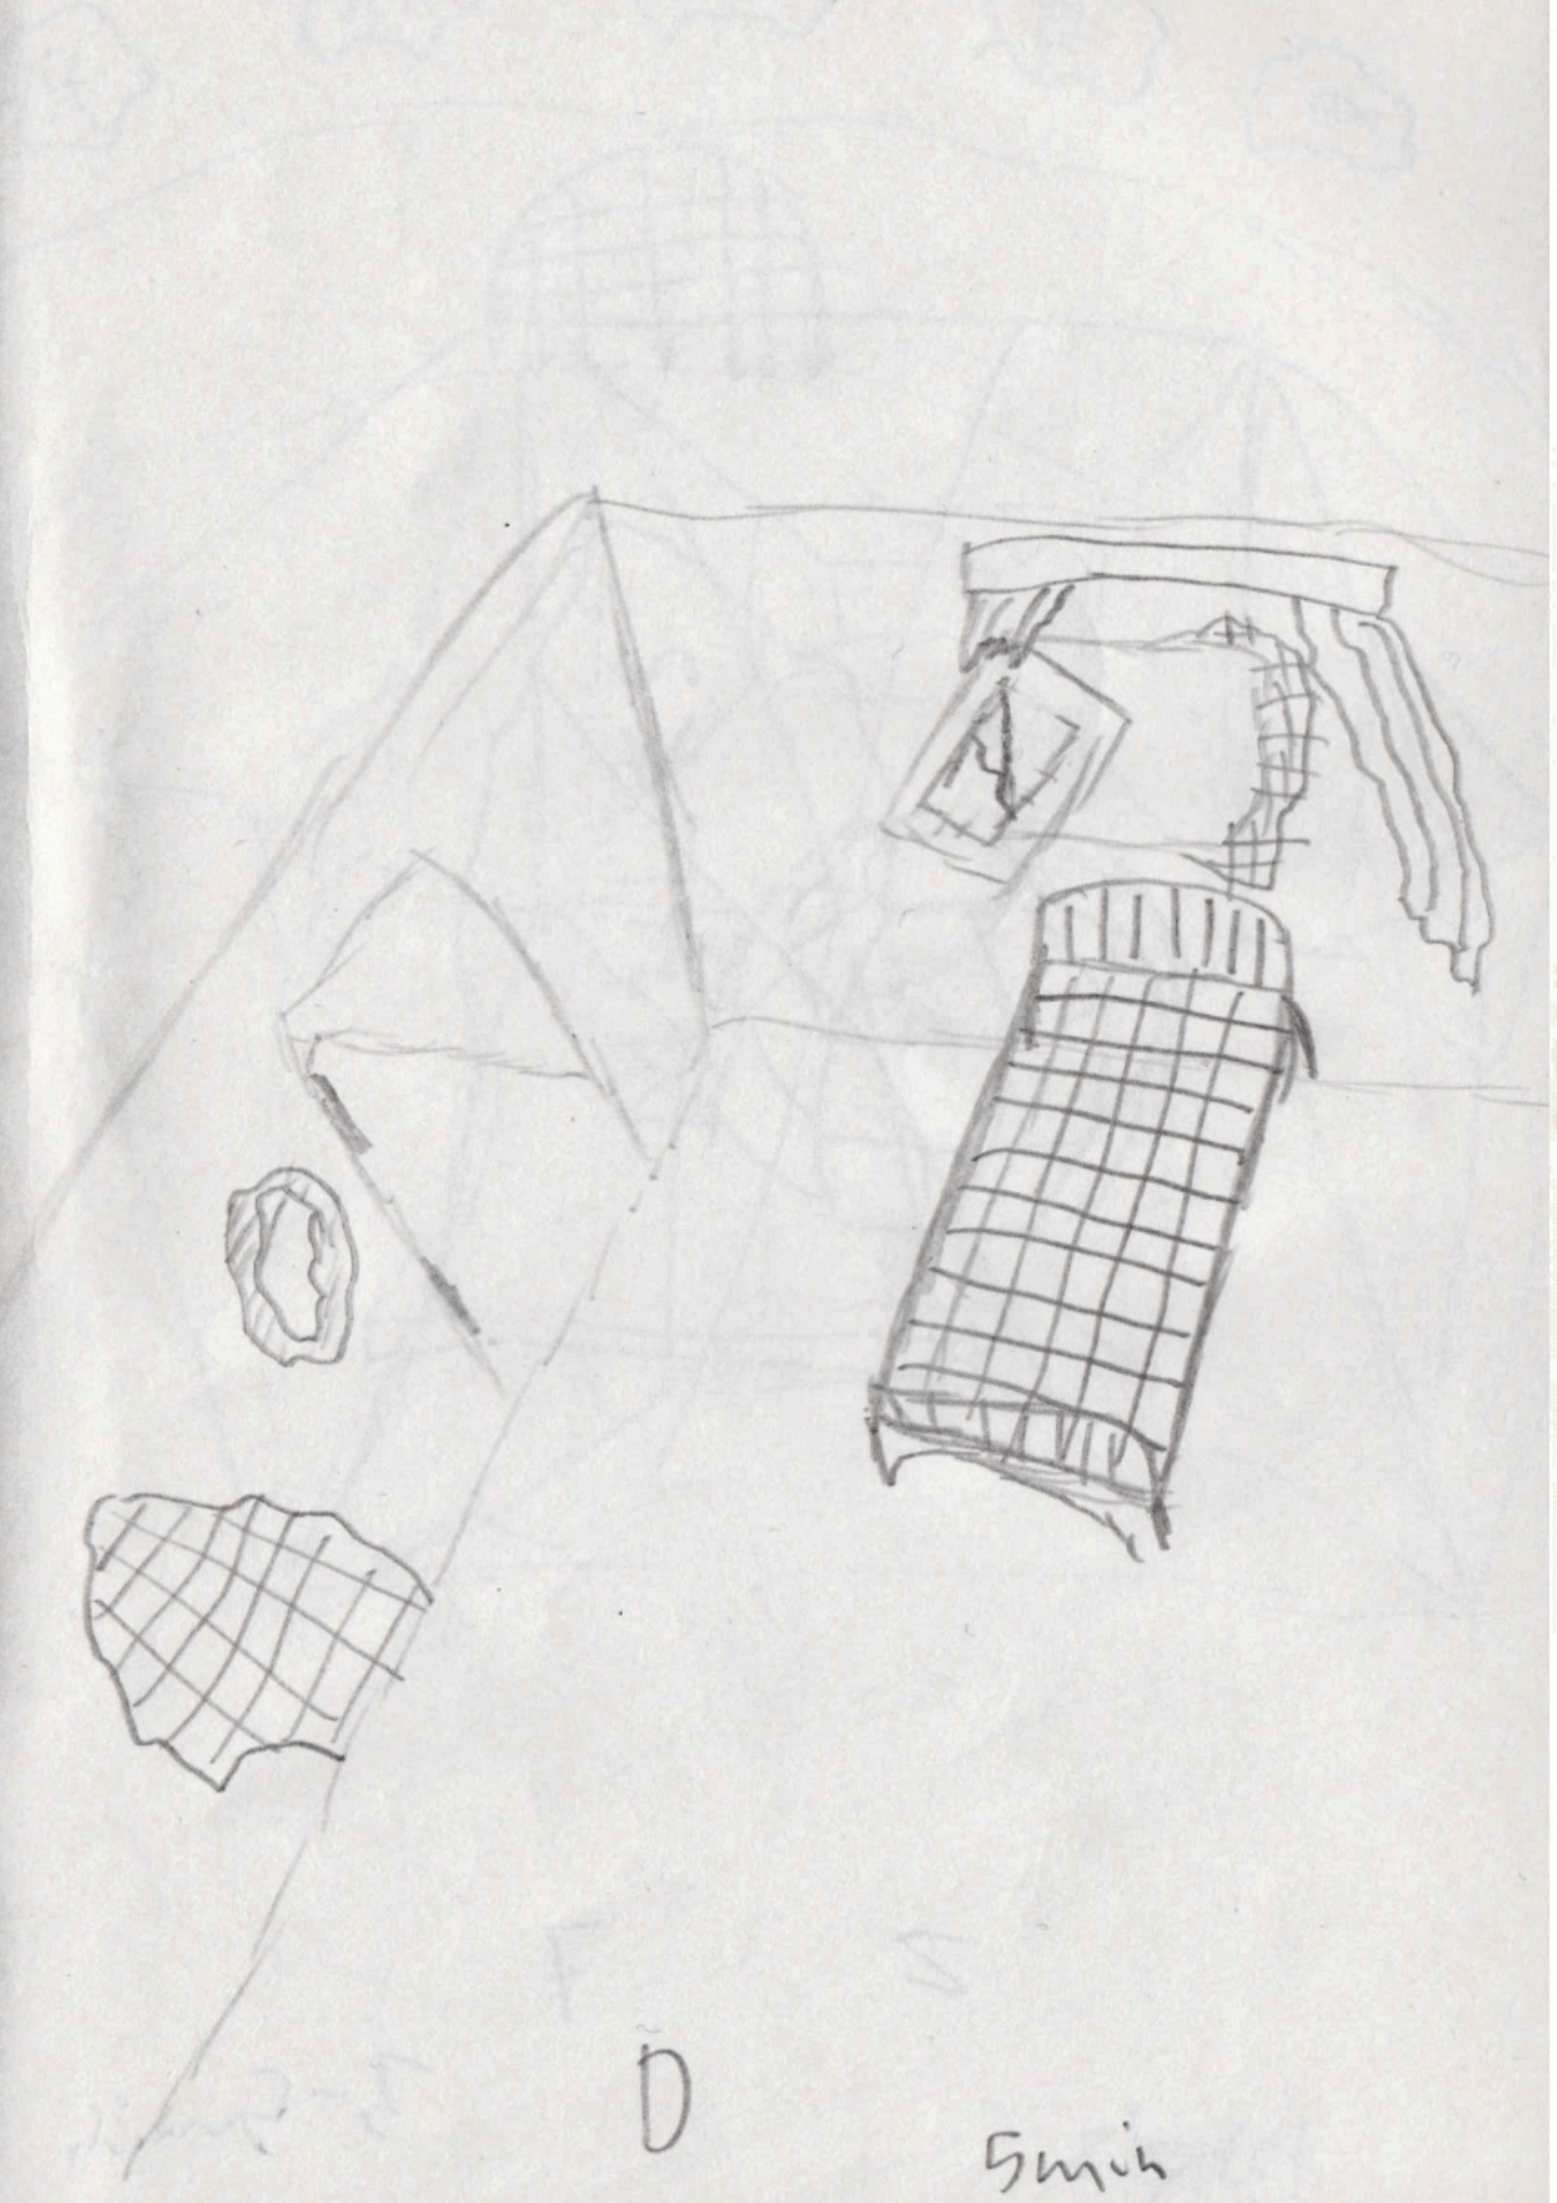
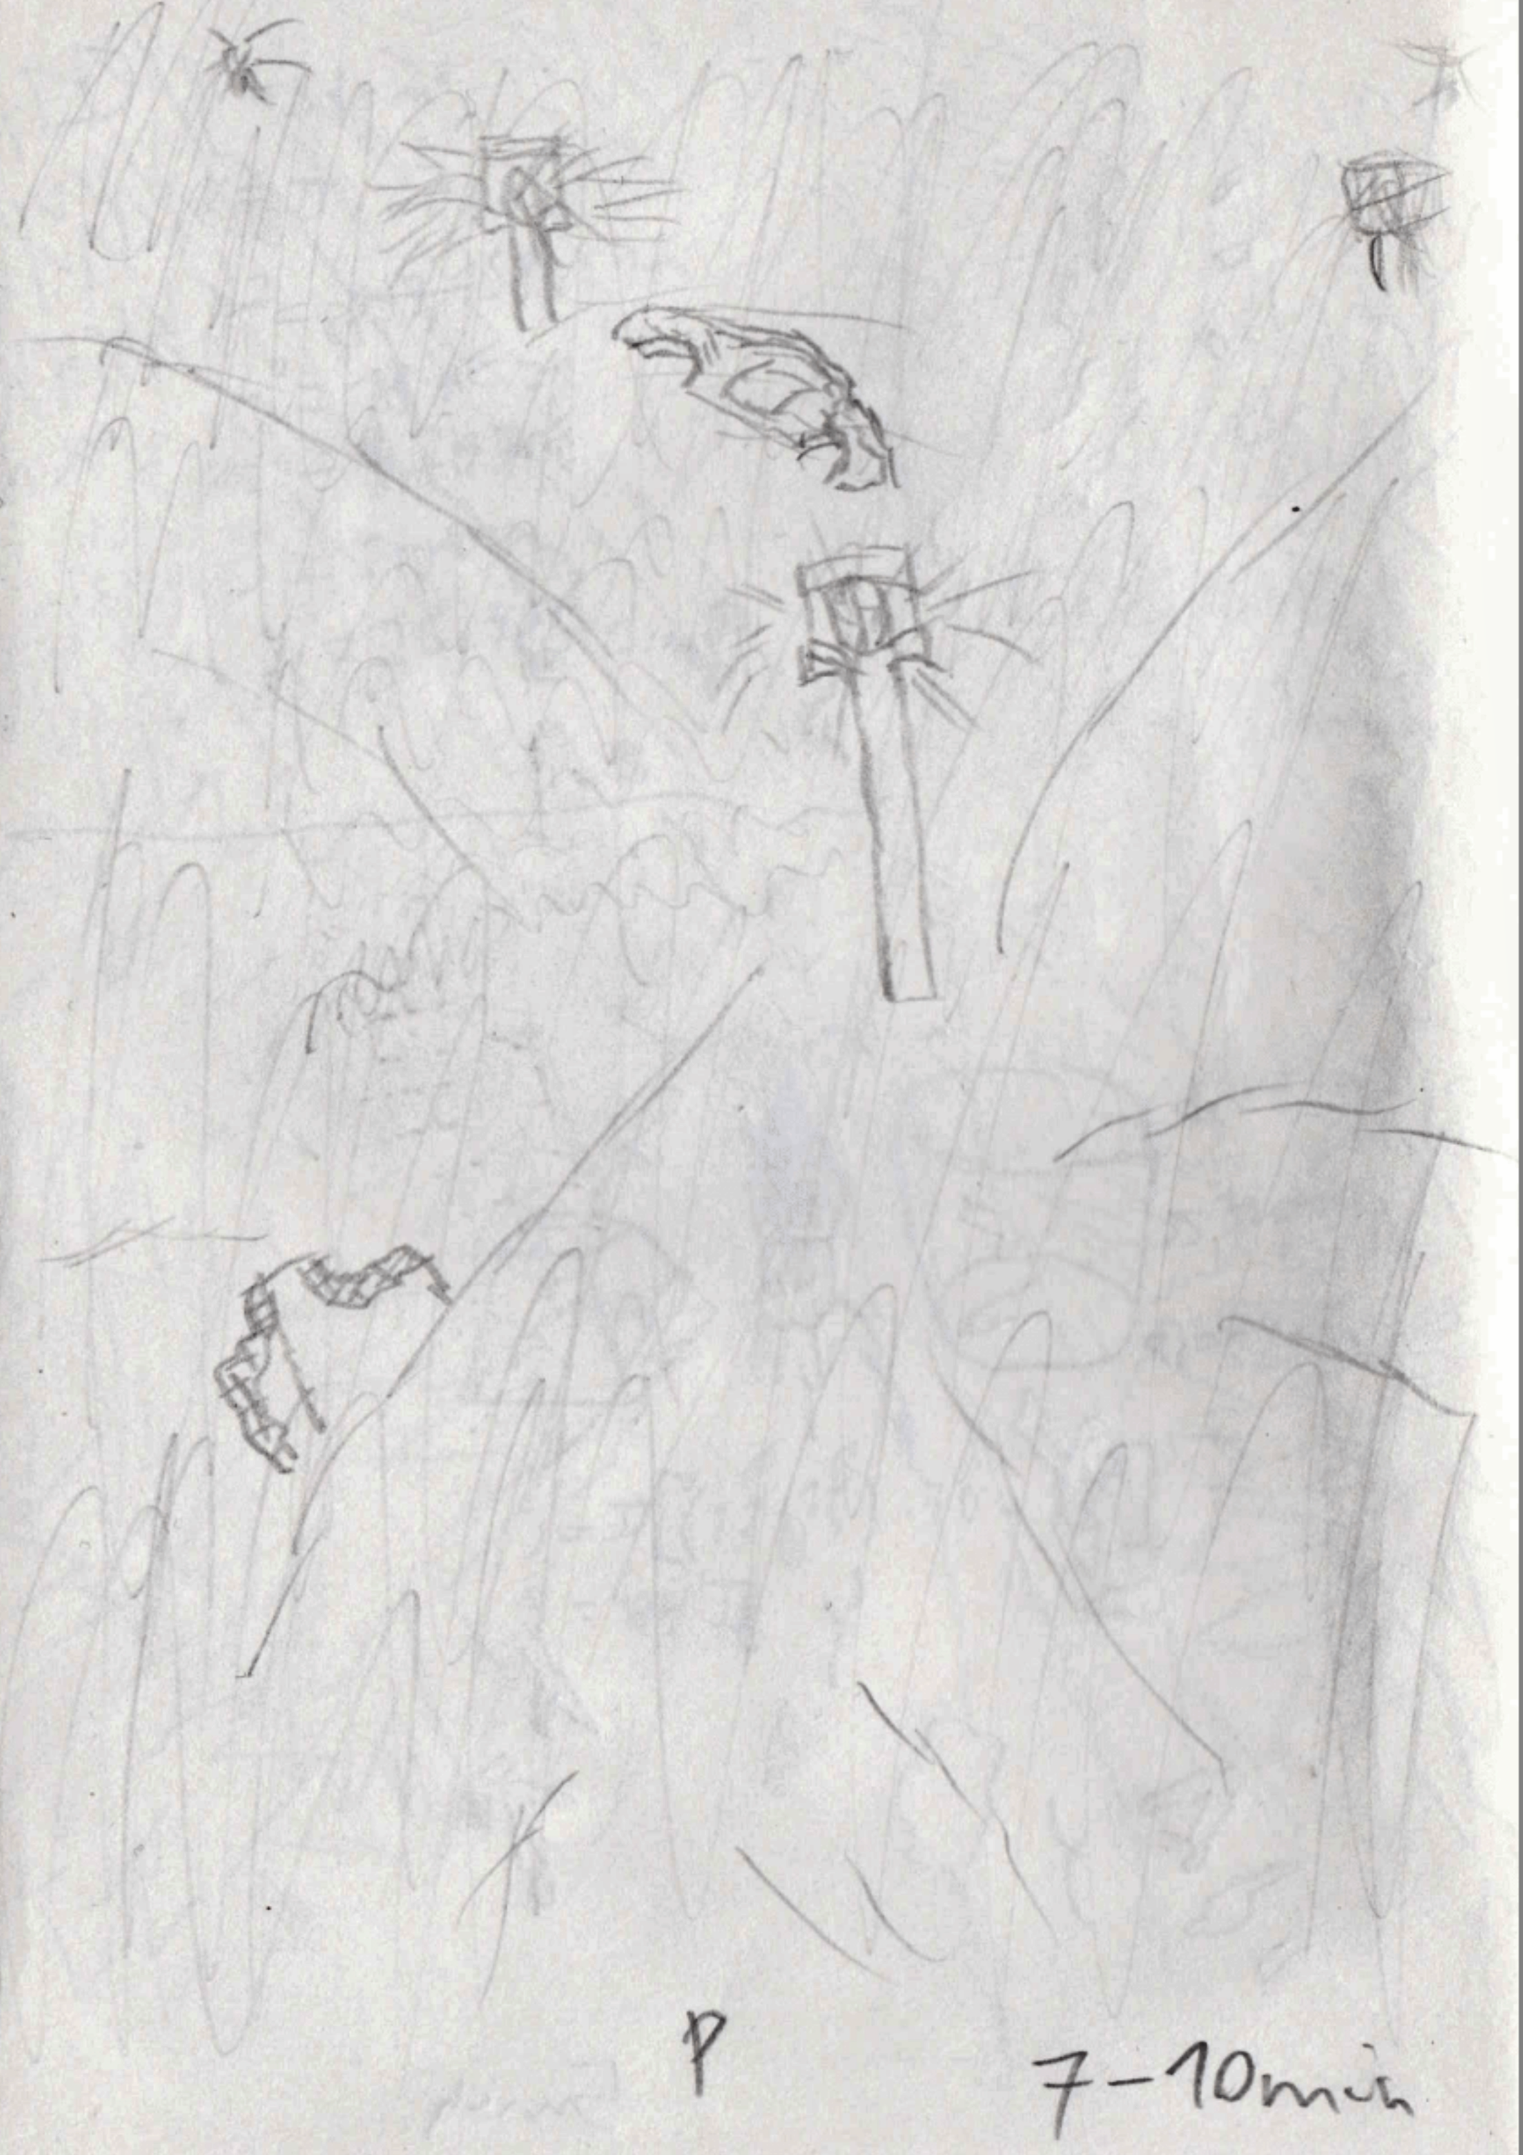
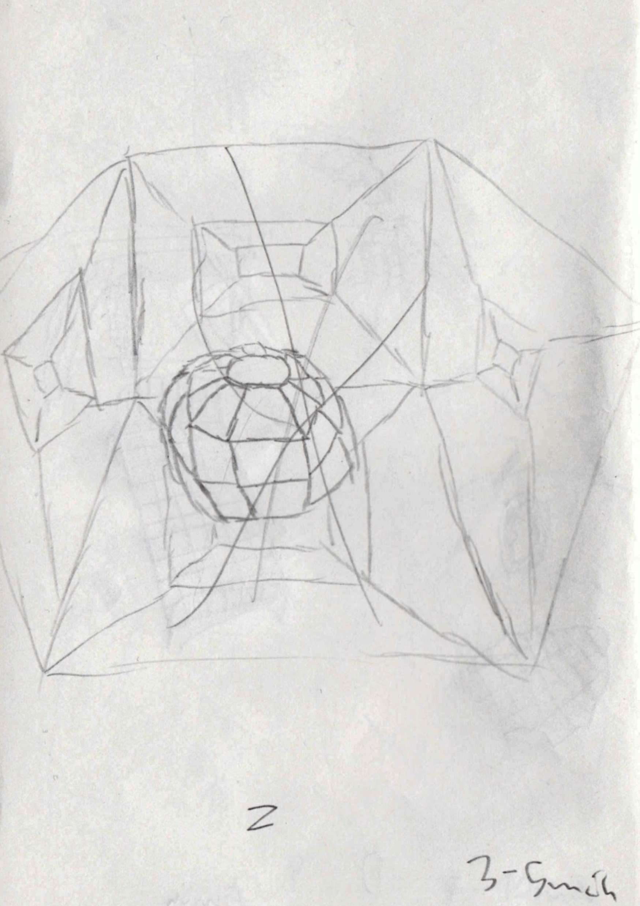
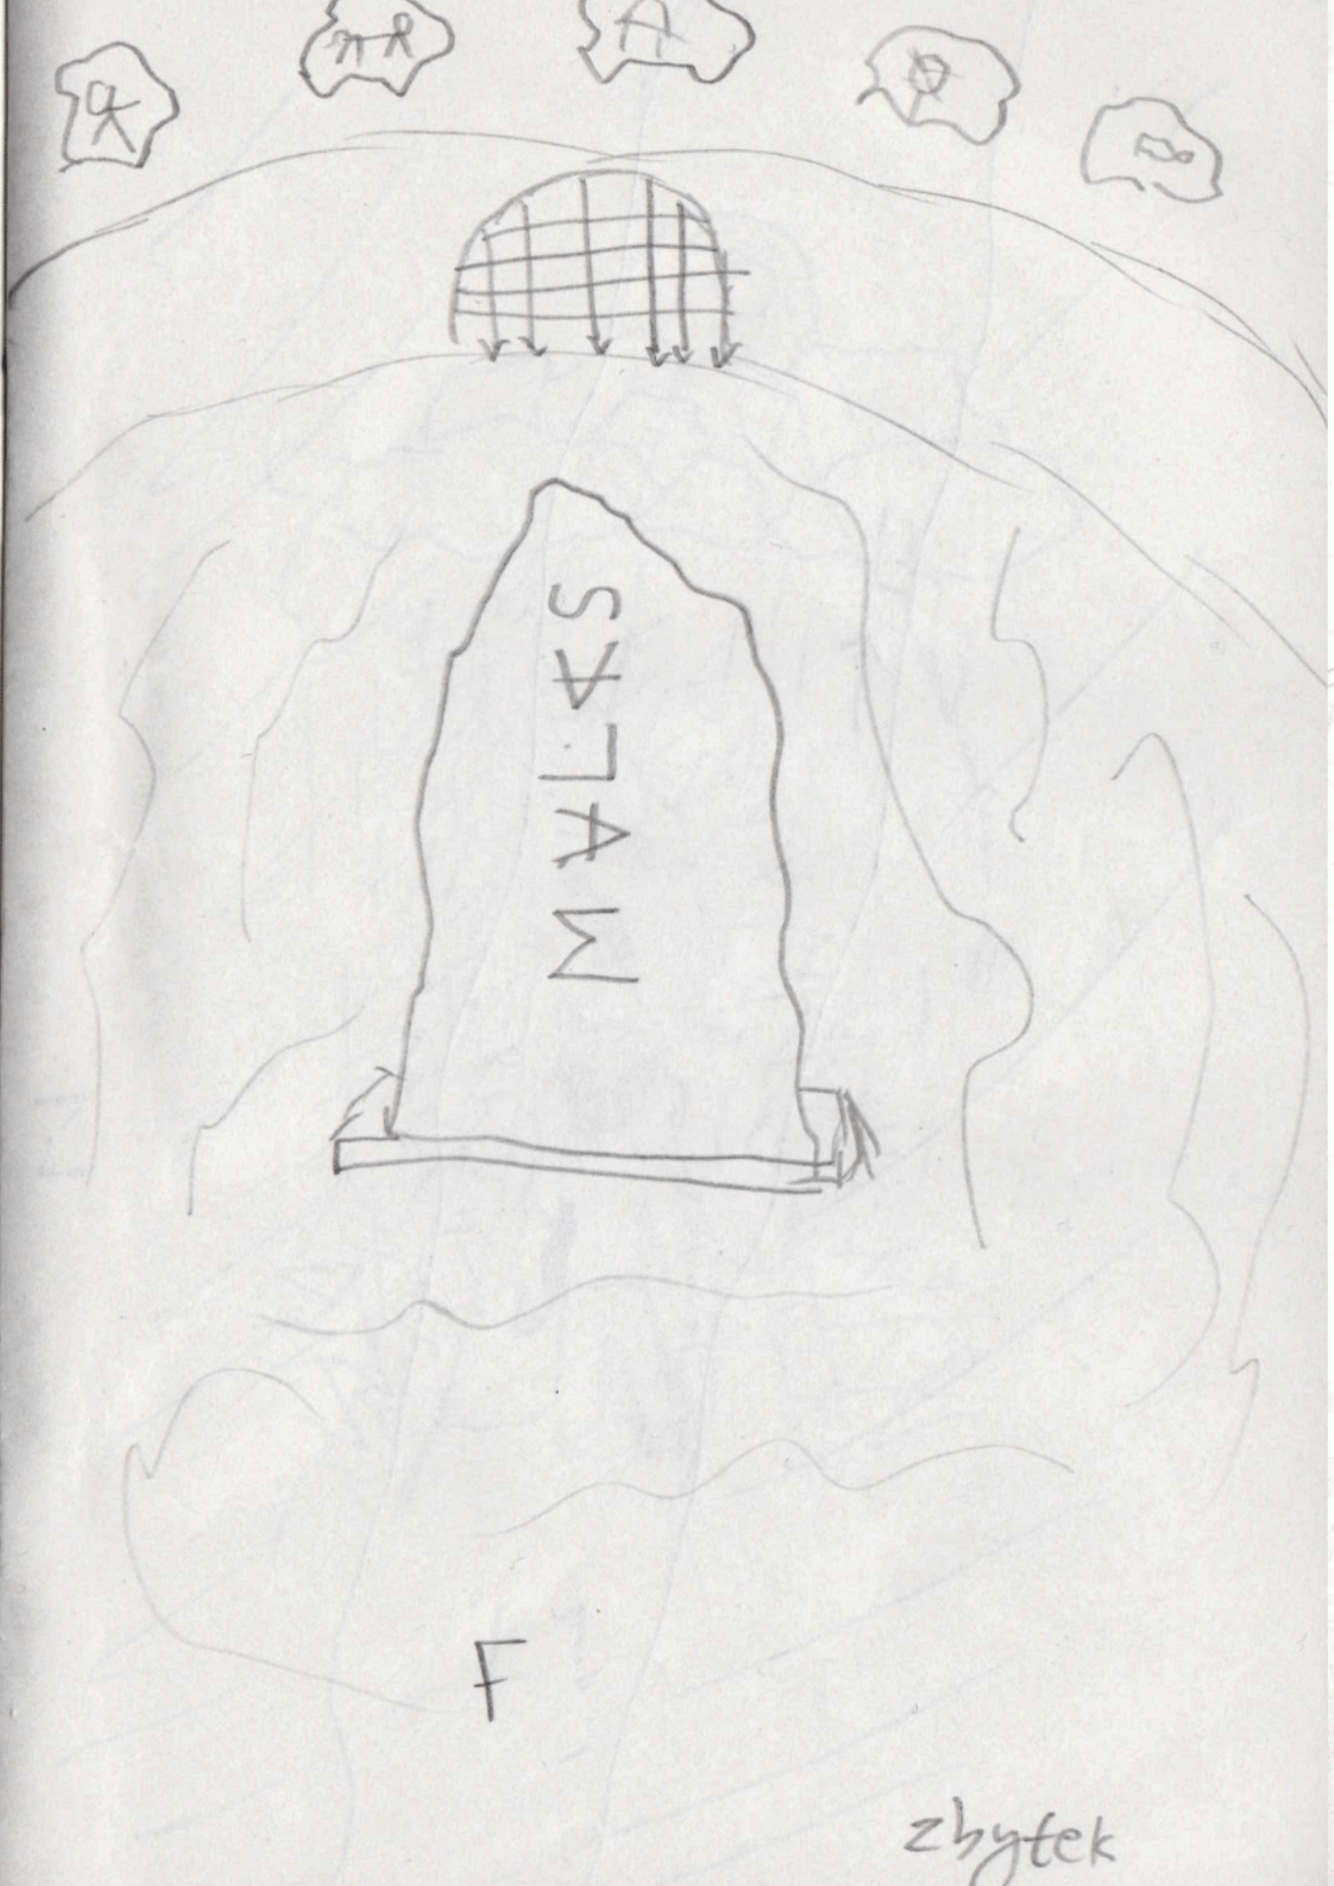
Konečný Design Prostředí
Les
Pustina
Budova
Znetvoření
Pilíř nenávisti

Slide 15
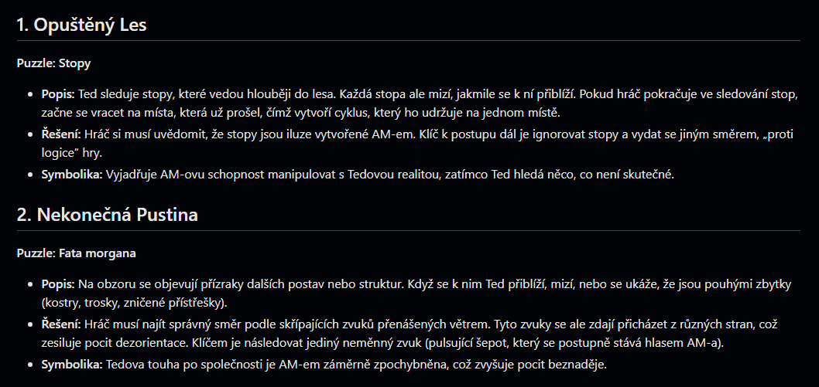
Konečný Design Puzzles

Slide 16
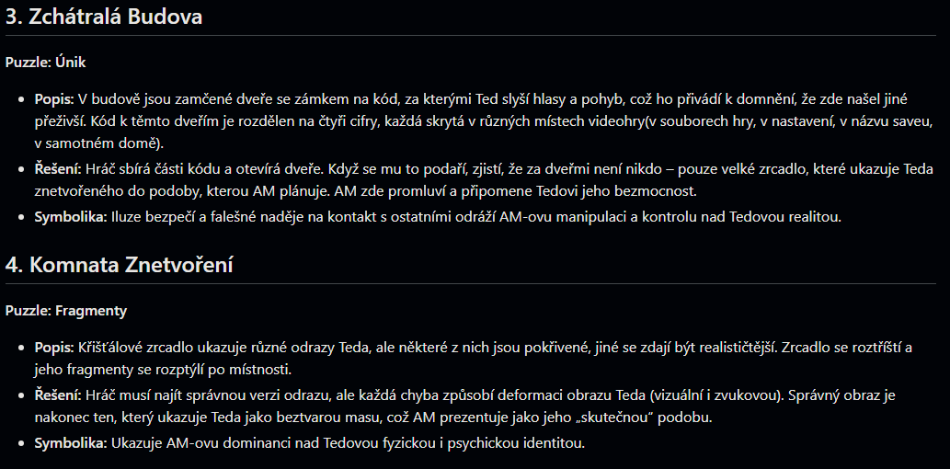
Konečný Design Puzzles

Slide 17
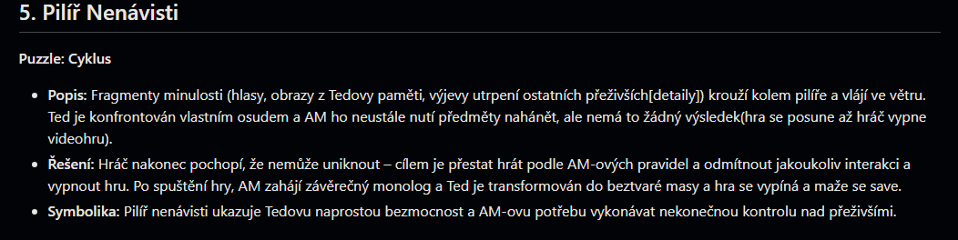
Konečný Design Puzzles

Slide 18
Audio
Tvorba hudby, která bude podtrhovat atmosféru
Tvorba zvukových efektů

Slide 19
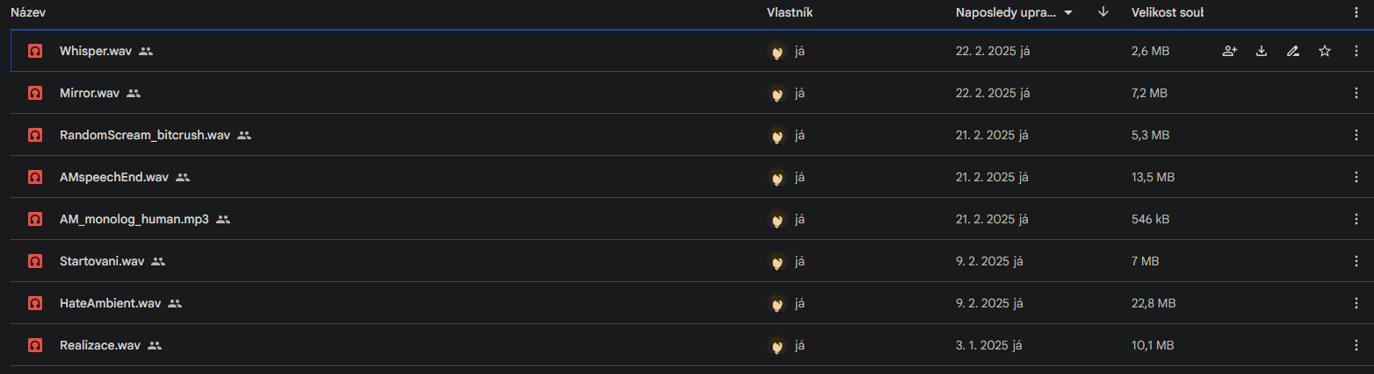
Konečné Audio Efekty
Odkaz Zde

Slide 20
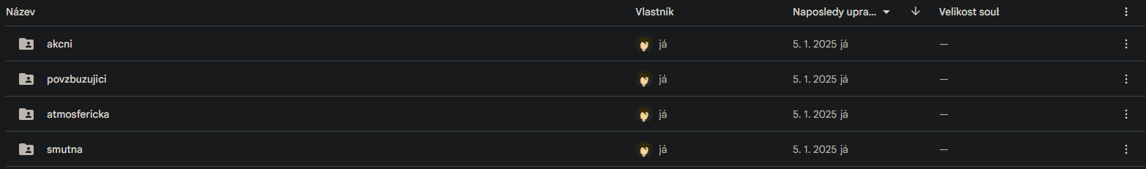
Konečné Audio Hudba
Odkaz Zde

Slide 21
Konečný design
ODKAZ ZDE

Slide 22
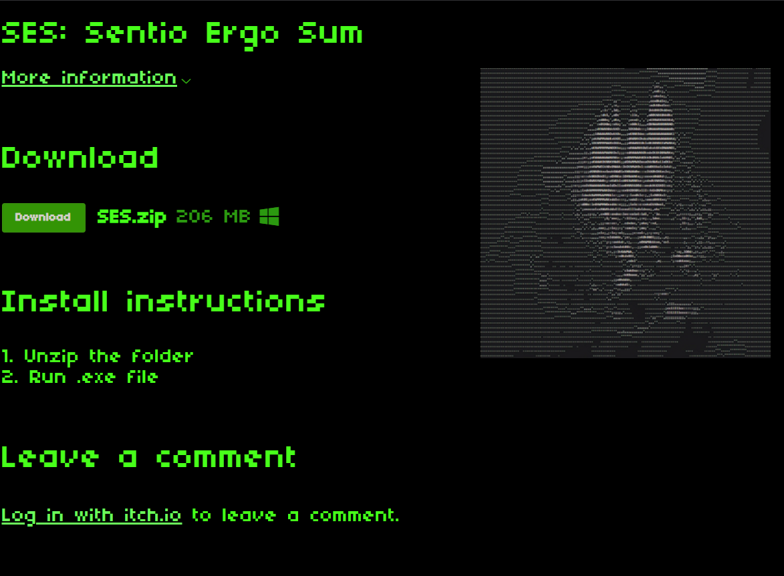
Realizace
Godot Engine 4.4.3 (C#)
YT tutorialy
AI (Claud, ChatGPT)
Visual Studio
ODKAZ ZDE

Slide 23
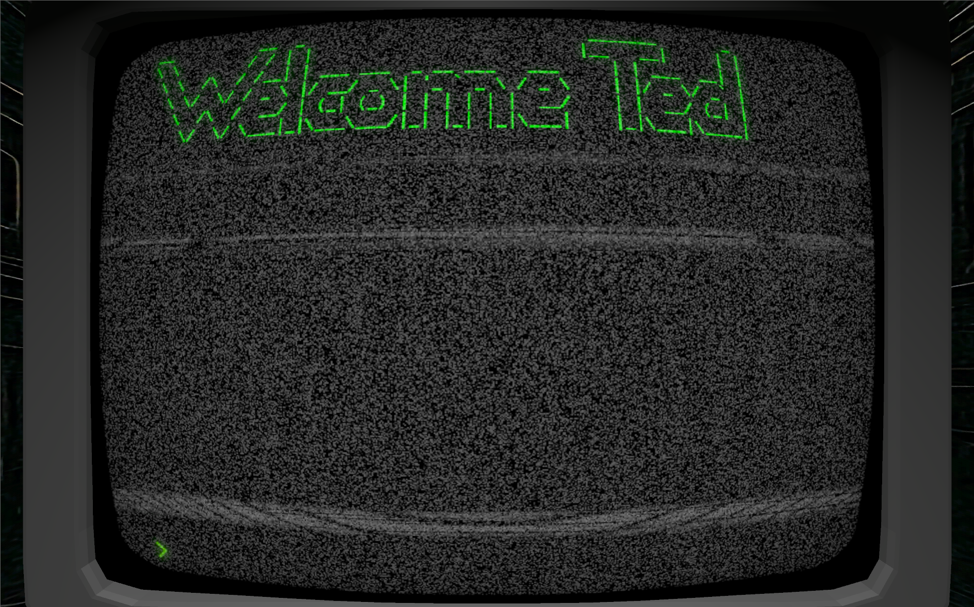
Menu
Menu ve stylu starého terminálu
Bere vstup z klávesnice
Výstup dává do 2D node
Shaderem je nastavený 2D node do 3D prostředí

Slide 24
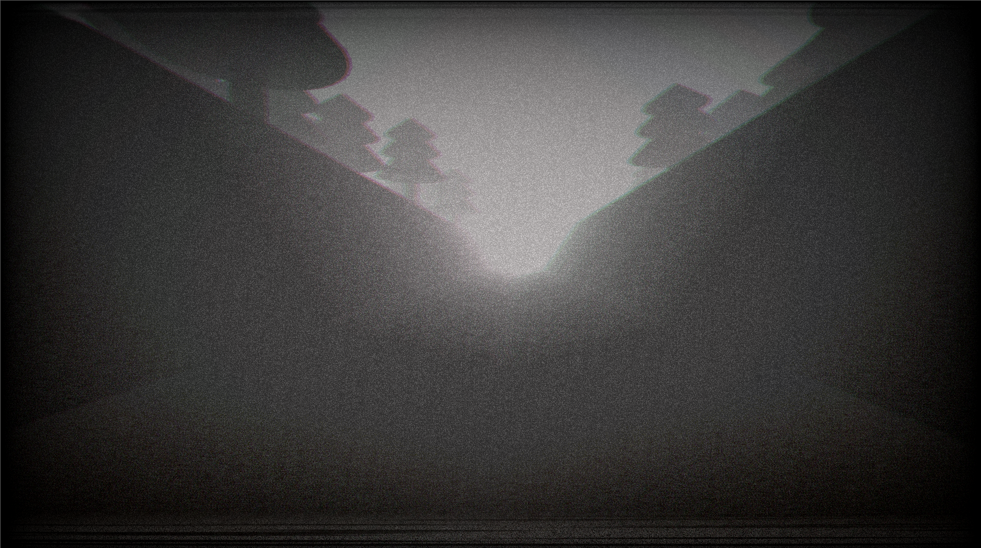
Hratelnost
Movement = W/S/A/D Crouch = CTRL
Sprint = SHIFT
Camera = MOUSE
Shadery přes kameru
Volumetric fog s PS1 vykreslováním
Video ke hratelnosti níže
Odkaz Zde

Slide 25
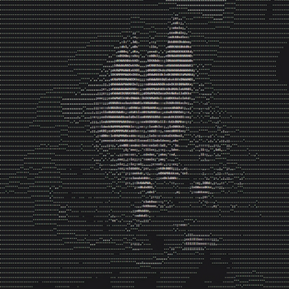
Shrnutí
Navržení projektu
Průběh projektu
Dokončenost projektu
Budoucnost projektu

